Slide 1
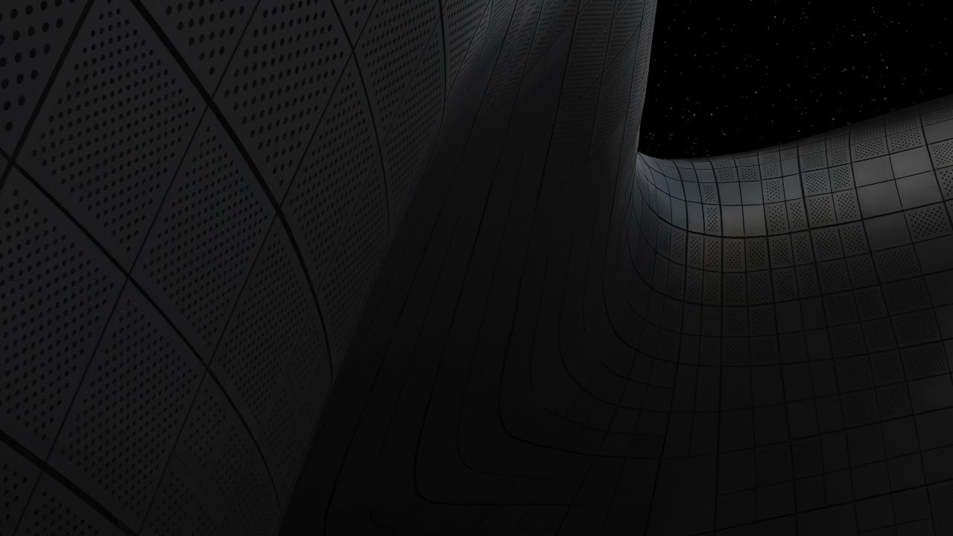
2018
Capsule
Networks and
Dynamic Routing
Image Lab Summer 2018

Slide 2
2018
1
CapsNet Introduction
Capsule
Parse Tree
Image Lab Summer 2018

Slide 3
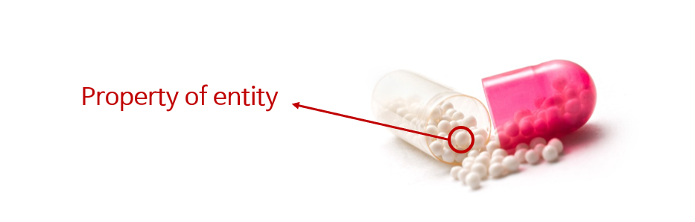
What is Capsule?
2018
Property 들의 집합, 하나의 Capsule은 하나의 Entity가 된다.
Entity는 “자전거를 타고 있는 사람”이고
Property는 “자전거, 달리는 모습, 속도, 사이클복장을 입은 사람 등등”
Image Lab Summer 2018

Slide 4
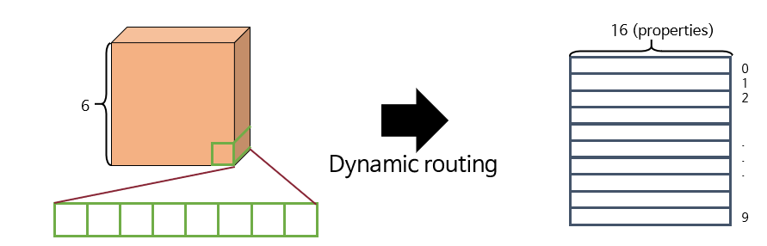
What is Capsule?
2018
“A group of neurons whose activity vector represents
the instantiation parameters of a specific type of entity.”
Each node in the parse tree will correspond to an active capsule.
Image Lab Summer 2018

Slide 5
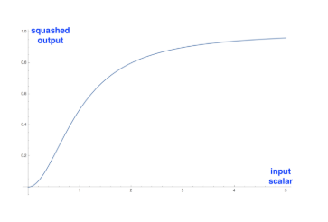
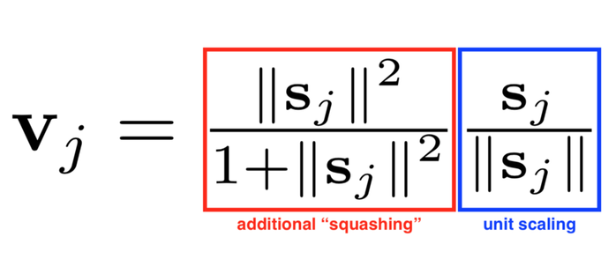
How it works?
2018
벡터의 크기가 곧 해당 클래스의 확률을 나타내게 됨
Squash Function 을 통해 출력 벡터의 크기를 0~1 사이로 조정
1에 가장 가까운 값을 보인 class로 인식하게 됨
Image Lab Summer 2018

Slide 6
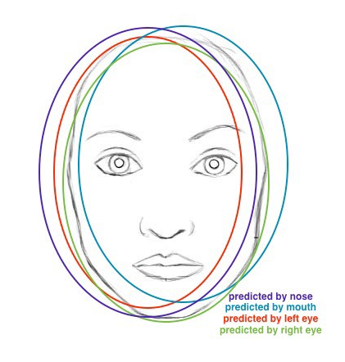
How it works?
2018
하위 캡슐에서는 local information이 “place-coded”.
상위 캡슐에서는 positional information이 “rate-coded”.
Image Lab Summer 2018

Slide 7
2018
2
Why CapsNet?
Limits of CNN
Spatial hierarchy
Image Lab Summer 2018

Slide 8
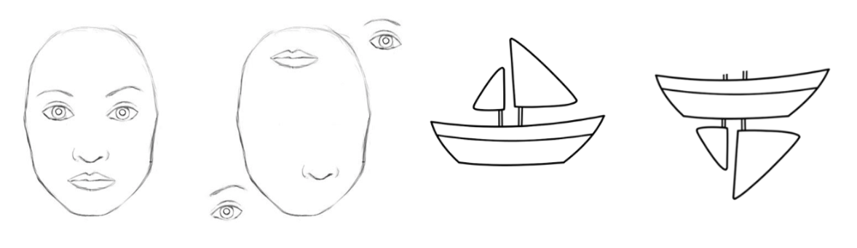
Limits of CNN
2018
CNN은 spatial hierarchy를 표현할 수 없음. 눈과 코, 입의 공간적인
관계를 무시하기 때문에 고차원적인 정보를 잃어버림
결과적으로 위의 두 그림들을 각각 얼굴과 배로 인식해버림
Image Lab Summer 2018

Slide 9
Why CNN can’t avoid this error?
Max Pooling ▶ Losts positional information of
spatial hierarchy
Invariance ▶ Not good for Generalization
2018
Feature Detector as CNN
Kernel ▶ use translated replicas of
learned feature detectors.
Image Lab Summer 2018

Slide 10
Max Pooling
FOV ▶ invariance of activities
Invariance ▶ Still can recognize even input image
slightly changes (Generalization)
2018
Solutions
Invariance[불변성] ▶ equivariance[등가성]
Feature Detector ▶ Vector-ouput Capsules
Max Pooling ▶ Routing-by-Agreement
Image Lab Summer 2018

Slide 11
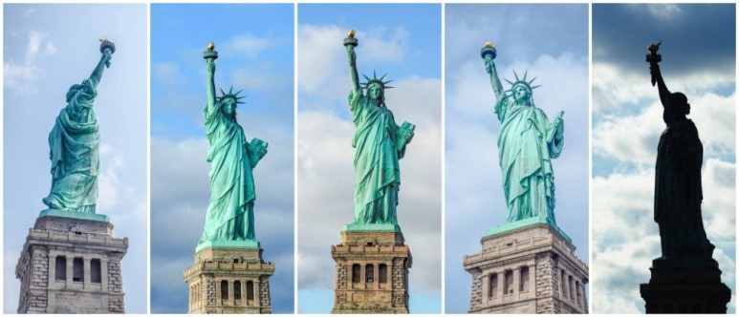
Solutions
Invariance[불변성] ▶ equivariance[등가성]
2018
= 자유의 여신상
Image Lab Summer 2018

Slide 12
2018
3
Dynamic Routing
Scalar to Vector
Affine Transformation
Weighted Sum
Squash Function(non-linearity)
Image Lab Summer 2018

Slide 13
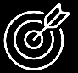
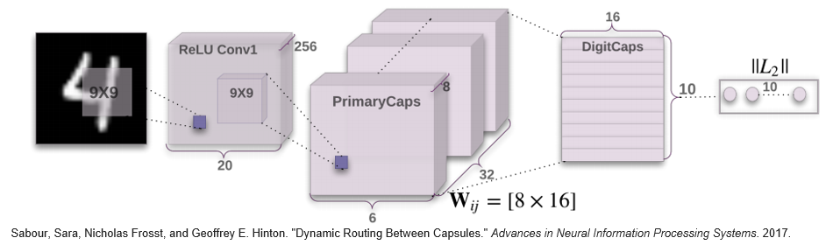
1
CapsNet의 구조 (논문 내 구현 내용)
2018
MNIST digit -> 9 x 9, 256 filters -> 20 x 20 x 256 feature map
Feature map(256 == 8 x 32)
-> 9 x 9, stride=2, (32x8) -> 6 x 6 x (32 x 8) primary caps -> reshape
➔ 6 x 6 x 32 capsules with 8 properties
Image Lab Summer 2018

Slide 14
1
CapsNet의 구조 (논문 내 구현 내용)
2018
6 x 6 x 32 capsules with 8 properties
Dynamic Routing -> 10 caps with 16 properties
Squash -> result
Image Lab Summer 2018

Slide 15
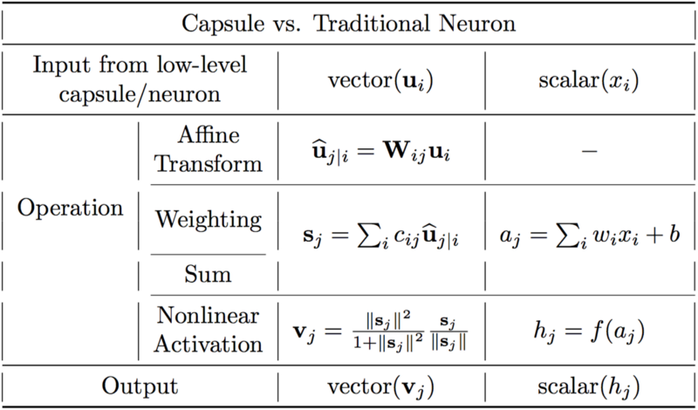
1
기존 신경망과 CapsNet의 차이점
2018
Image Lab Summer 2018

Slide 16
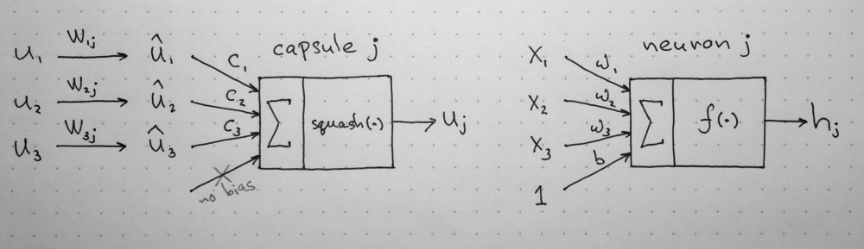
2
2018
Image Lab Summer 2018

Slide 17
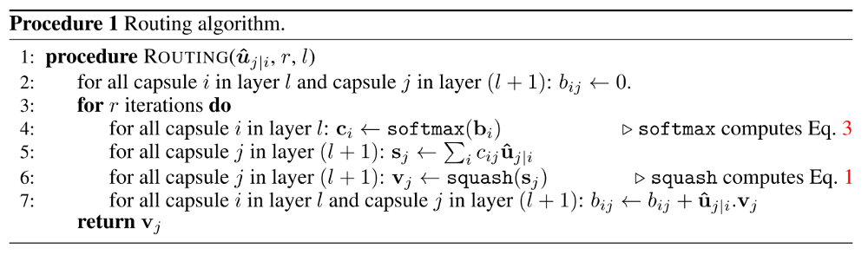
2
논문에서 제시한 동적 라우팅 알고리즘
2018
Lower level capsule will send its input to the
higher level capsule that “agrees” with its input.
This is the essence of the dynamic routing algorithm
Image Lab Summer 2018

Slide 18
2
논문에서 제시한 동적 라우팅 알고리즘
2018
PrimaryCaps와 DigitCaps 사이의 연결고리 역할 : b_ij
처음엔 0으로 초기화
Image Lab Summer 2018

Slide 19
2
논문에서 제시한 동적 라우팅 알고리즘
2018
반복할 횟수를 정해줄 수 있음(Hyperparameter)
Image Lab Summer 2018

Slide 20

2
논문에서 제시한 동적 라우팅 알고리즘
2018
Softmax 함수를 통한 b_ij 정규화 -> c_ij : coupling coefficient
모든 coefficient의 합이 1이 되도록 한다.
Image Lab Summer 2018

Slide 21

2
논문에서 제시한 동적 라우팅 알고리즘
2018
Coupling coefficient 를 입력캡슐 u_i와 가중치 행렬
W_ij를 곱한 값과 곱해준다.
property가 8개에서 16개로 mapping 됨
이 벡터들을 다 더한 값이 다음 레이어 (이 경우에는 digitCaps)의
캡슐이 됨
Image Lab Summer 2018

Slide 22

2
논문에서 제시한 동적 라우팅 알고리즘
2018
벡터의 크기는 곧 그 클래의 확률을 나타냄.
벡터의 크기를 squash 하여 0에서 1 사이의 값으로 만듬
Image Lab Summer 2018

Slide 23
2
논문에서 제시한 동적 라우팅 알고리즘
2018
b_ij 값을 업데이트 해주는 부분
uhat_j|i 와 v_j를 내적한 값을 b_ij에 업데이트
Image Lab Summer 2018

Slide 24
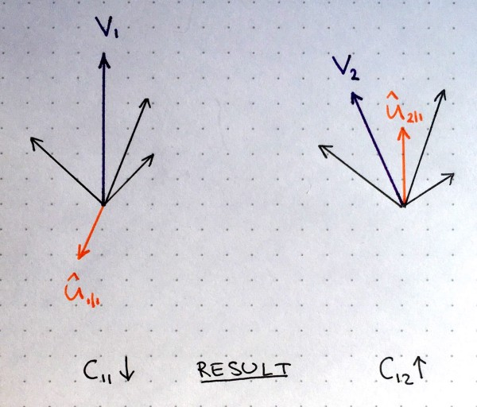
2
벡터의 내적은 서로 방향이
상반될 경우 음수값이 나오게 됨
즉 유사도가 높으면 (1에 가까우면)
coupling coefficient 를 증가시키는
방향으로 진행되고
유사도가 낮으면(-1에 가까우면)
coupling coefficient 가 감소하게 됨
2018
Image Lab Summer 2018

Slide 25
2018
4
Loss Function
Margin Loss
Reconsturction
Regularization
Image Lab Summer 2018

Slide 26

2
크로스 엔트로피 함수와 비슷한 형태의 margin loss 함수 사용
2018
정답 클래스에 속하지 않은 레이블의 영향을 줄여줌
Adam optimizer를 이용한 loss 최적화
Exponetially decaying learning rate로 학습 속도 조절
Image Lab Summer 2018

Slide 27
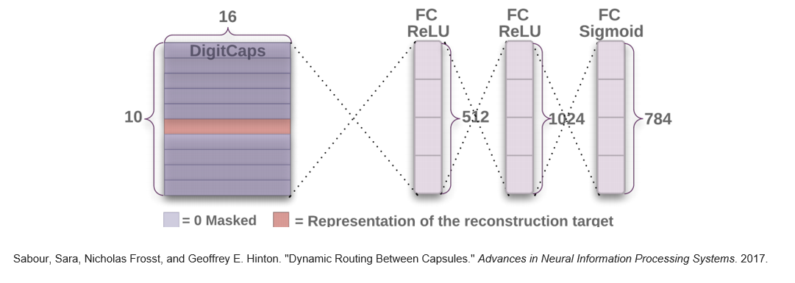
2
DigitCaps로부터 FC Layer를 거쳐 이미지를 다시 생성해낼 수 있음
2018
16가지 properties가 이미지 생성에 미치는 영향을 하나하나
비교해 볼 수 있음
논문에선 0.05씩 값을 바꿔가며 실험한 결과 한 property가 두께 등의 특성을 나타내는 것을 확인할 수 있음
Image Lab Summer 2018

Slide 28
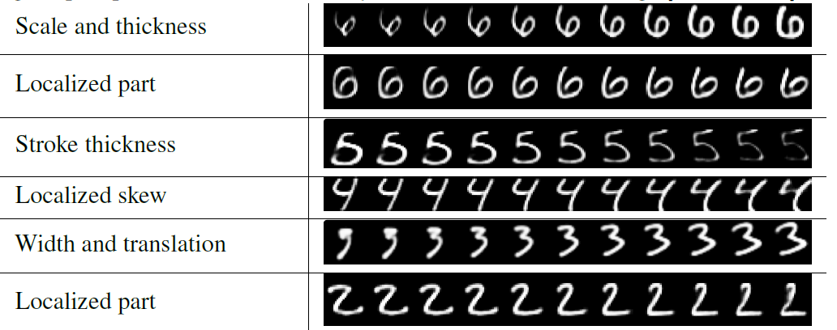
2
16가지 properties가 이미지 생성에 미치는 영향을 하나하나
비교해 볼 수 있음
논문에선 0.05씩 값을 바꿔가며 실험한 결과 한 property가 두께 등의 특성을 나타내는 것을 확인할 수 있음
2018
Image Lab Summer 2018

Slide 29
2018
5
Conclusion
Results in MNIST, CIFAR10
Future work
Image Lab Summer 2018

Slide 30
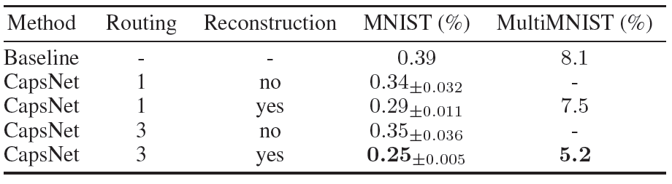
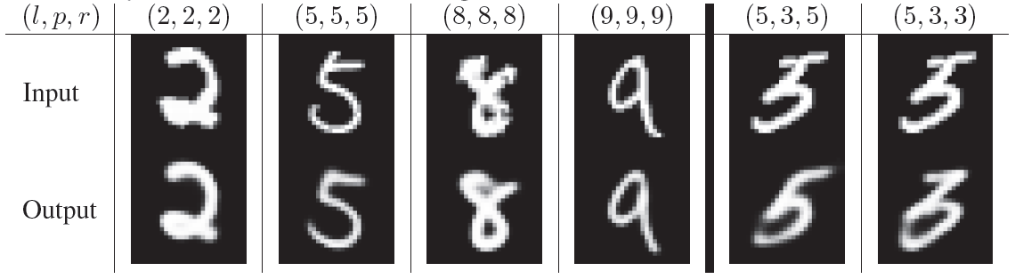
2
2018
Image Lab Summer 2018

Slide 31
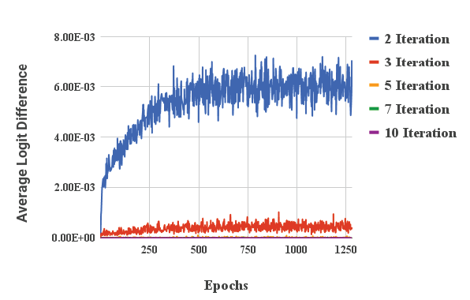
2
너무 많은 iteration은 overfitting을 부르며 너무 적으면 variance가 커져
3회 정도가 적당함
2018
Image Lab Summer 2018

Slide 32
Reference
https://jayhey.github.io/deep%20learning/2017/11/28/CapsNet_1/
https://jayhey.github.io/deep%20learning/2017/11/28/CapsNet_2/
https://jayhey.github.io/deep%20learning/2017/11/28/CapsNet_3/
https://blog.naver.com/bootpay/221167538695
2018
Image Lab Summer 2018

Slide 33
2018
감사합니다.
Image Lab Summer 2018

